Slide 1
স্বাগতম

Slide 2
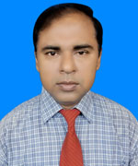
শিক্ষক পরিচিতি
গুরুপদ বিশ্বাস
সহকারী শিক্ষক
আলহাজ্ব আব্দুল করিম উচ্চ বিদ্যালয়
ভবদিয়া , রাজবাড়ি।

Slide 3
পাঠ পরিচিতি
শ্রেনিঃ ৭ম শাখাঃ ক
বিষয়ঃ বাংলা (গদ্য)
অধ্যায়ঃ তৃতীয়
সময়ঃ৫০মিনিট

Slide 4
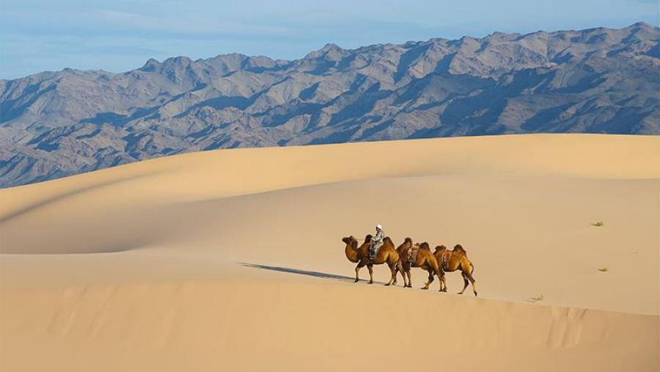

Slide 5
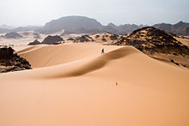

Slide 6
মরু ভাস্কর

Slide 7
শিখন ফল
লেখকের পরিচিতি সম্পর্কে বলতে পারবে।
সমাজে নারীদের অবস্থান ব্যাখ্যা করতে পারবে।
নবীজীর কাছ থেকে শিক্ষণীয় বিষয় বর্ণনা করতে পারবে।

Slide 8
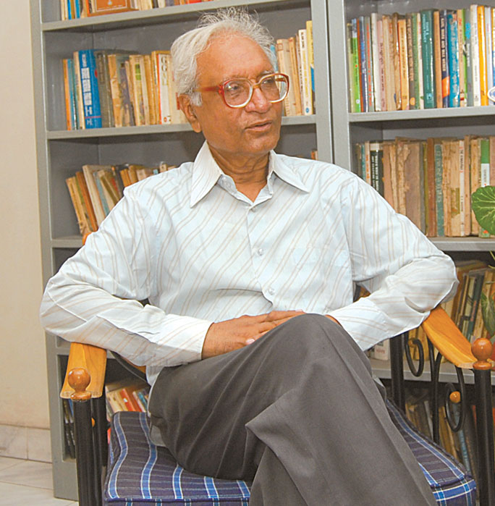
১। ১৯০৬ সালে ফেনি জেলায় জন্ম গ্রহণ করেন।
২। তার লেখা জীবনী গ্রন্থঃ ওমর ফারুক , আমির আলী
৩। ১৯৬৬ সালে ১৫ এপ্রিল মৃত্যু বরন করিন।

Slide 9
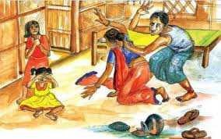

Slide 10
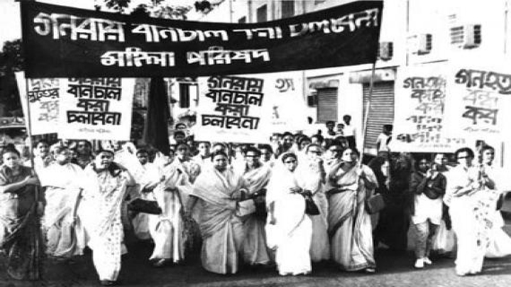

Slide 11
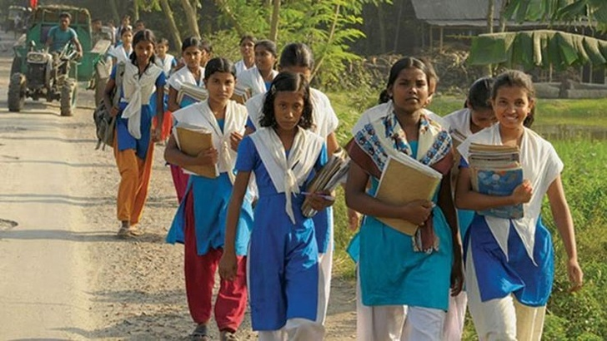

Slide 12
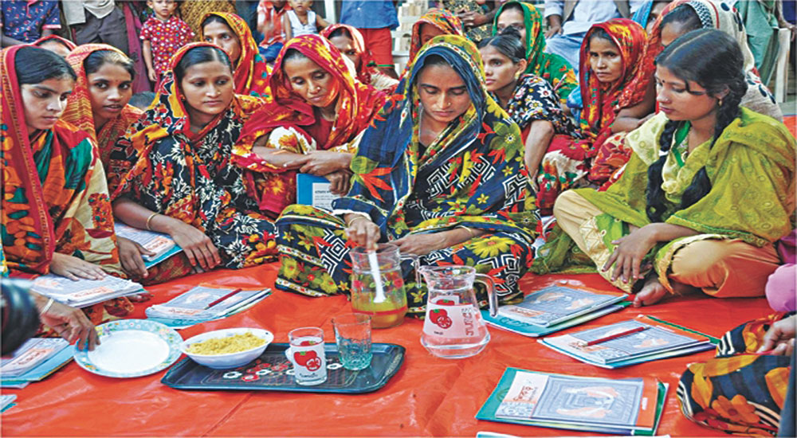

Slide 13
একক কাজ
১।হবিবুল্লাহ বাহার কত সালে জন্ম গ্রহন করেন?
২।নবীজীর কাছে নারীদের অবস্থান
বর্ণনা কর।

Slide 15
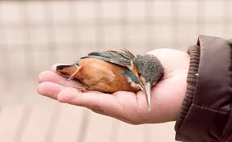
অসুস্থ প্রাণীর প্রতি সহানুভুতি

Slide 16
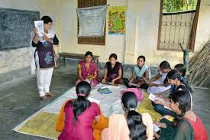
নারী শিক্ষা

Slide 17
দলীয় কাজ
দল –ক
দল-খ
নবীজীর আদর্শ থেকে আমরা কি শিখতে পাই ৫টি বাক্যে লিখ ।
নারীদের প্রতি নির্দেশনা সম্পর্কে ৫টি বাক্য লিখ ।

Slide 18
বাড়ীর কাজ
নবীজী আমাদের পথ নির্দেশক ব্যাখ্যা কর ।

Slide 19
ধন্যবাদ

